Slide 1


ORGANIZAÇÃO DE ROTINA
Ponei
Equipe
Danilo
Ernani
Letícia
Lucas
Thiago
Vítor

Slide 2

CONTEXTO DO PROBLEMA
O projeto saiu da percepção de alguns problemas, como:
Dificuldade em conciliar atividades diárias;
Procrastinação;
Intenso número de atividades.

Slide 3
PÚBLICO-ALVO
Jovens de 16 a 25 anos, que não possuem muita maturidade ou experiência em administrar seus horários mas possuem interesse em mudar isso.

Slide 4


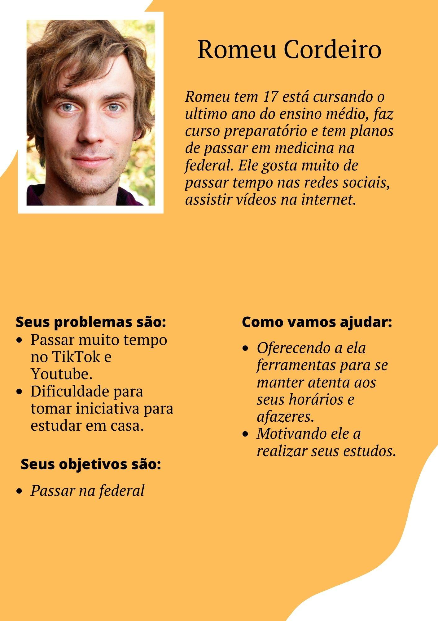
PERSONAS

Slide 5
REQUISITOS
Requisitos Funcionais
O site deve apresentar na página principal orientações de como melhorar a organização da rotina.
O site deve apresentar na página principal imagens e textos com cunho motivacional em relação ao tema.

Slide 6
REQUISITOS
Requisitos Não Funcionais
O site deverá ser responsivo permitindo a visualização em um celular de forma adequada
O site deve ser compatível com os principais navegadores do mercado (Google Chrome, Firefox, Microsoft Edge)

Slide 7
PROPOSTA DE SOLUÇÃO | OBJETIVOS
O objetivo é a criação de um organizador pessoal, de fácil uso, para os usuários terem um espaço de organização.
Como objetivos específicos, podemos ressaltar:
Propiciar ferramentas que permitem ao usuário visualizar sua rotina e descobrir os melhores horários para cada tarefa;
Incluir dicas de gestão de tempo;
Implementar um canal de foco, seguindo a metodologia Pomodoro.

Slide 8
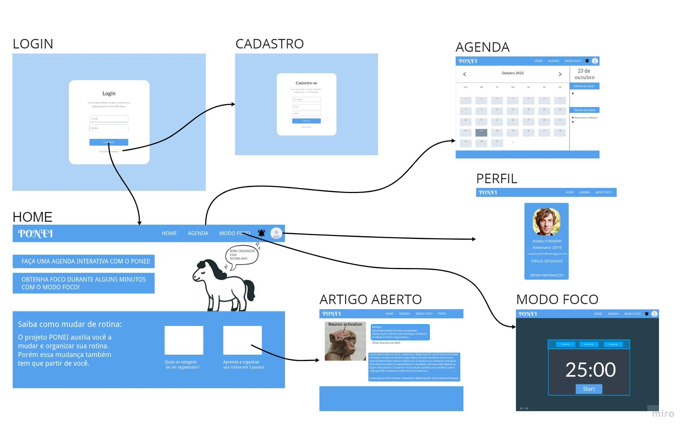
PROJETO DA INTERFACE

Slide 9
METODOLOGIA
Gerenciamento do Projeto: Design Thinking e Scrum;
Divisão de Papéis: Trello (Kanban Board);
Ferramentas:
Miro (Design Thinking);
MarvelApp (Projeto de Interfaces e Wireframe);
Google Docs (Documentação do Projeto).
Controle de Versão: GitHub.

Slide 10

ORGANIZAÇÃO DE ROTINA
Equipe
Danilo
Ernani
Letícia
Lucas
Thiago
Vítor

